Slide 1
University of South Wales

Slide 2
Wo ist die University of South Wales?
Vier Universitätsgelände
Cardiff
Glamorgan
Treforest
Glyntaff
University o
Notes:
Pontypridd = Stadt
Treforest = Stadtteil

Slide 4
Campus
Bibliothek
Starbucks & Mensa (Stilts) → ca. £3.00 - 4.50
Gym (£205 für das academic year)
Students Union
Club, Pub, Shop & Café (ca. £3.00 - 5.00)

Slide 5
Studiengänge
B.A. (Hons) Accounting and Finance
B.A. (Hons) Forensic Accounting
Je 4 Hauptfächer
2 Wahlfächer
Keine Semester, ganze Jahre

Slide 6
Modulinhalte
B.A. (Hons) Accounting and Finance
Hauptfächer:
Accounting Research
Global Governance, Risk and Ethics
Advanced Financial Reporting
Business Analysis for Accountants
Wahlfächer:
Cases in Audit
Principles of Forensic Accounting
Advanced Management Accounting
Theory and Practice of Securities Trading

Slide 7
Modulinhalte
B.A. (Hons) Forensic Accounting
Hauptfächer:
Fraud Examination
Global Governance, Risk and Ethics
Forensic Accounting and the Expert Witness
Audit and Assurance
Wahlfächer:
Taxation
Cases in Audit
Advanced Financial Reporting
Advanced Management Accounting

Slide 8
Studium
2 Stunden pro Woche pro Fach
Hausarbeiten
(30 - 70% der Endnote je nach Modul; Wortumfang 1.500 – 4.000)
3-5 Klausuren im Mai (ca. 50% der Endnote)
Open Door Policy bei Professoren

Slide 9
Stundenplan
Zeit | Montag | Dienstag | Mittwoch | Donnerstag | Freitag
09:00 | - | - | Business Analysis | - | -
10:00 | - | - | Business Analysis | - | -
11:00 | - | - | Financial Reporting | - | -
12:00 | - | - | Financial Reporting | - | -
13:00 | Cases in Audit | Global Governance | - | - | Accounting Research
14:00 | Cases in Audit | Global Governance | - | - | Advanced Management
15:00 | - | - | - | - | -
Rest Eigenarbeit

Slide 10
Studiengebühren
Studiengebühren £ 9,000
Möglichkeit Auslands-BAfög:
Auslands-Bafög höher als die im Inland
Über 1.000 EUR/ Monate möglich
dazu noch bis 4.600 € für Studiengebühren (einmalig)
Und Reisekostenzuschlag 1.000 € (500 € innerhalb EU)
Nur ~ ½ Rückzahlung

Slide 11
Wie komme ich nach Wales?
Über London Stansted
Ryanair täglich ab Bremen für ~40 €
Ab London → U-Bahn & Zug Cardiff ~ 40 €
oder: mit National Express direkt vom Flughafen bis Cardiff Central ~ 20 €
Dauer ca. 7-9 Stunden

Slide 12
Wie komme ich nach Wales?
Über Cardiff
Von Bremen über Amsterdam mit KLM (~250 €)
Über Bristol
Ab Köln mit Ryanair ~40 €
Ab Bristol mit dem Megabus (ca. £15)
Auto → ca. 14h

Slide 13
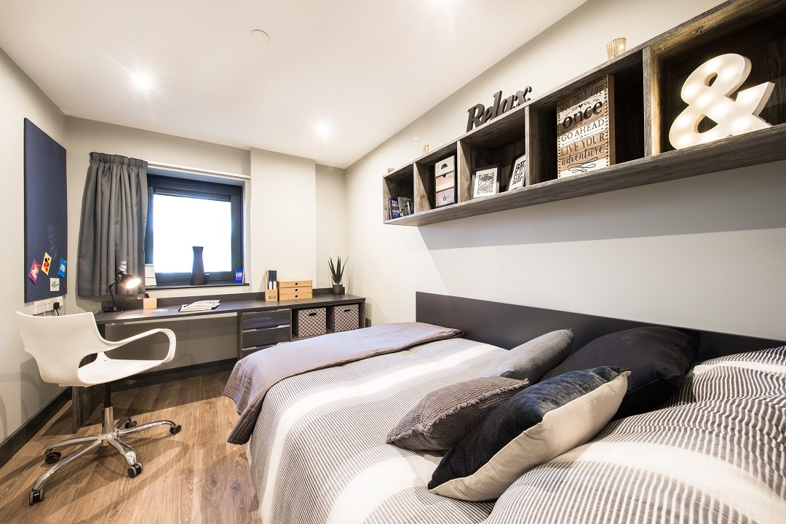
Unterkunft - Cardiff
Private WGs
2-9 Bewohner
£240 - 340 monatlich
Studentenviertel: Cathays
Letting Agents
Studentenwohnheim
Einzelzimmer in 6er WGs
ca. £5,246 für die gesamte Zeit (43 Wochen)
z.B. Lumis Student Living

Slide 14
Unterkunft - Treforest
Private WGs (Off-Campus)
~£250 - £450 monatlich (Inkl. Wasser, Strom, Gas, Internet)
5-10 min. Fußweg zur Uni
5-10 min. Fußweg zum Zug
Viele Studenten in der Nachbarschaft

Slide 15
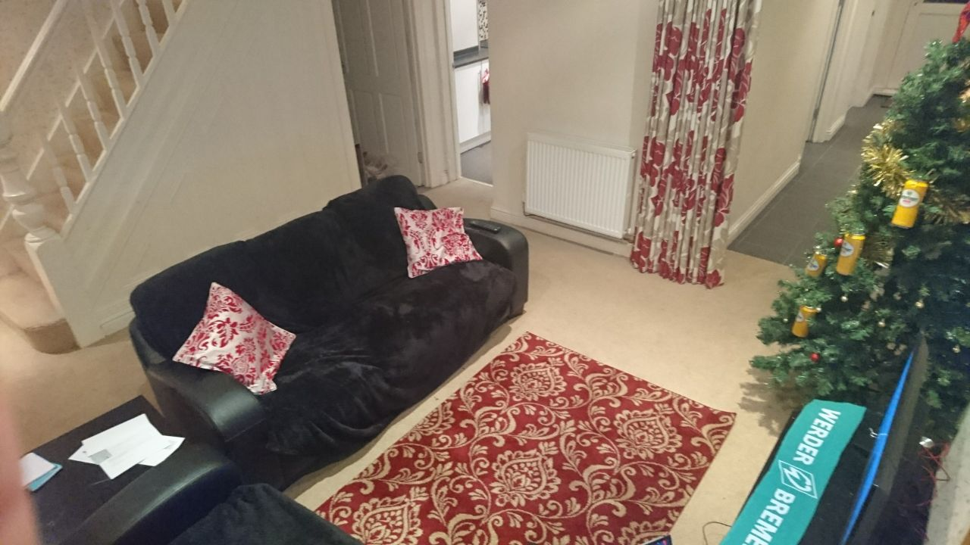
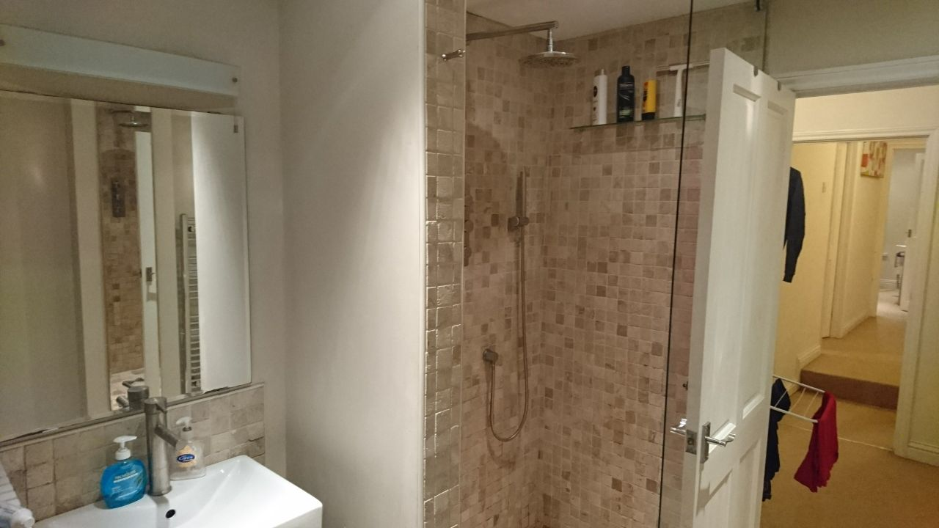
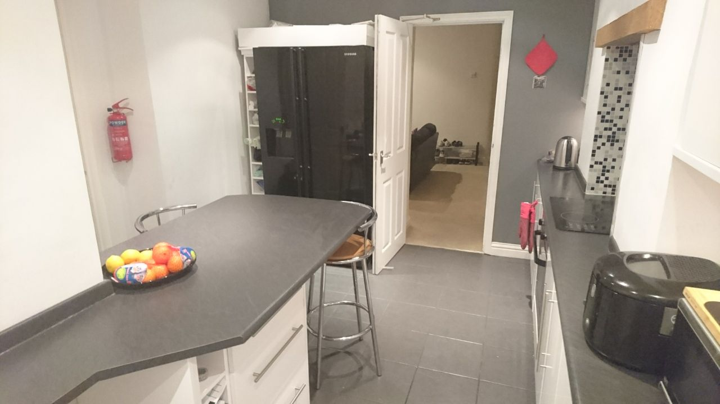
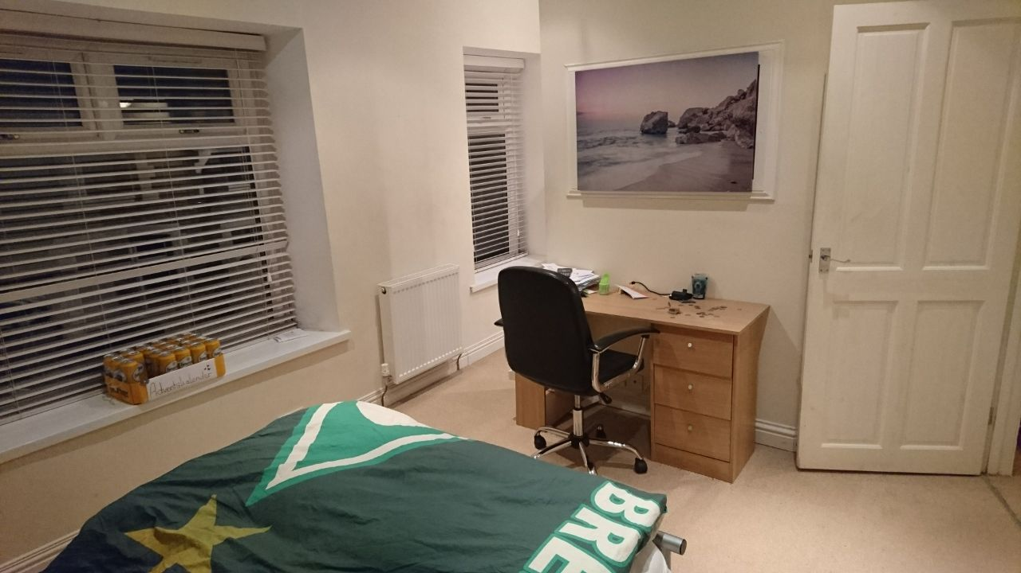
Unterkunft - Treforest

Slide 16
Unterkünfte finden
Unter folgenden Links könnt ihr nach WGs gucken:
https://let-right.co.uk/
https://www.spareroom.co.uk/
https://www.rightmove.co.uk/

Slide 17
Unterkunft - Treforest
Campus WGs (Studentenwohnheime)
~£450 - £512 monatlich
5 min. Fußweg zur Uni
10-15 min. Fußweg zum Zug
Standard und Premium Rooms
Keine Austattung (Geschirr, Töpfe etc.)

Slide 18
Einkaufen & Shoppen
Sonntags geöffnet
Cardiff
Viele Supermärkte (Lidl, Tesco, Asda, Sainsbury’s)
Gute Shoppingmöglichkeiten (z.B. Queens Arcade)
Treforest
Supermärkte (Tesco Express, Premier, Uni Shop)
Online bestellen ab £3
In Pontypridd größere Supermärkte wie Lidl/Sainsbury’s

Slide 19
Feiern und Social
Cardiff
Viele Clubs, Pubs & Bars
Cardiff – Treforest: Letzter Zug um 23Uhr!
Taxi Cardiff - Treforest £25, ansonsten Uber
Treforest
Students’ Union: Bar, Club (Eclipse) und Pub (Randy Dragon)
Pubs in Treforest (Otley Arms/ Rickards / Pick & Shovel)

Slide 20
Sport
Auf dem Campus
Premier Membership: £205 (all-inclusive)
Gold Membership: £60 (Vergünstigungen)
Sport Clubs: Rugby, Fußball, Lacrosse, Basketball
In Cardiff
Premier Membership: £200 (all-inclusive)
Fitnessstudio £16,99 monatlich (easyGym)

Slide 21
Tipps
Kreditkarte
Student Rail Card (16-25) → günstigeres Reisen
Steckdosenadapter
Wasserfilter
Freshers Week (zwei Wochen vor Semesterbeginn) & International Programmes
Wasserfeste Klamotten und Regenschirm!!!

Slide 22
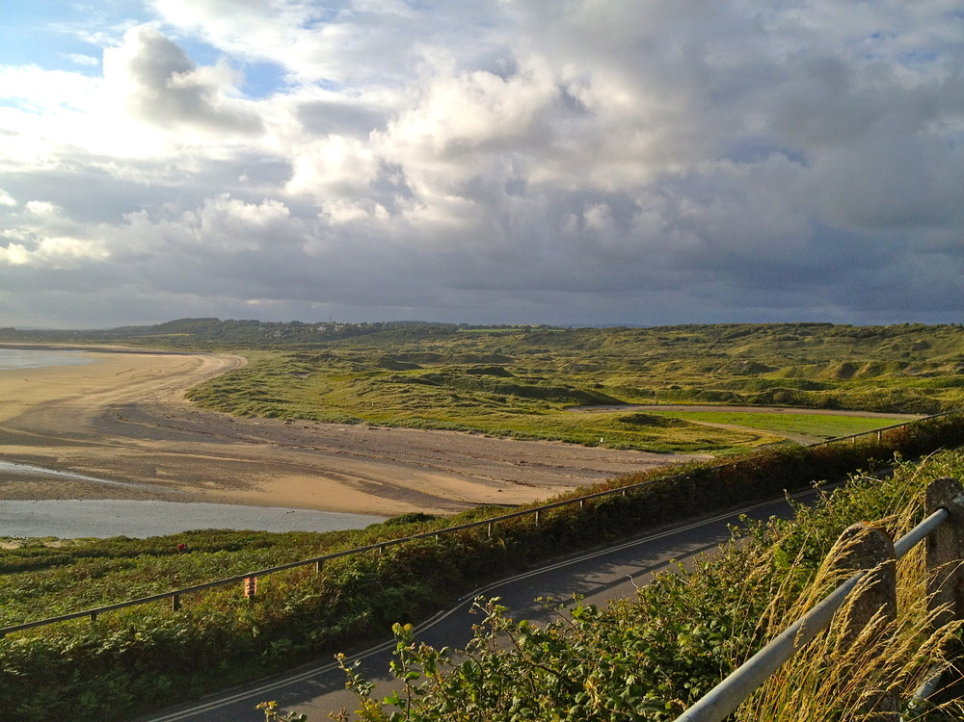
Landschaft
Brecon - Beacons Nationalpark
Pen-y-Fan
Waterfalls
Gower Peninsula
Three Cliffs Bay
Rhossili Bay
Cardiff Bay
Ogmore by sea

Slide 23
Must
see

Slide 24
Fragen?

Slide 25
Wichtige Links
Studiengang Finance and Accounting
https://icis.southwales.ac.uk/studentmodules
Studiengang Forensic Accounting
https://icis.southwales.ac.uk/studentmodules
Wohnungen Cardiff
www.spareroom.co.uk
Wohnungen Treforest
http://let-right.co.uk/
Term Dates
http://www.southwales.ac.uk/about/term-dates/

Slide 26
Wichtige Links
What to bring?
http://www.southwales.ac.uk/accommodation/accommodation-options/what-bring/
Accommodation (Off-)Campus
http://www.southwales.ac.uk/accommodation/
Modul-Suche
https://icis.southwales.ac.uk/studentmodules
Student Finance-Formular
https://www.gov.uk/student-finance-forms
https://www.gov.uk/student-finance

